Slide 1
MVI
유지민

Slide 2
목차
코루틴이란?
스레드와 코루틴 비교
일시 중단 함수
코루틴 빌더
코루틴 컨텍스트

Slide 3
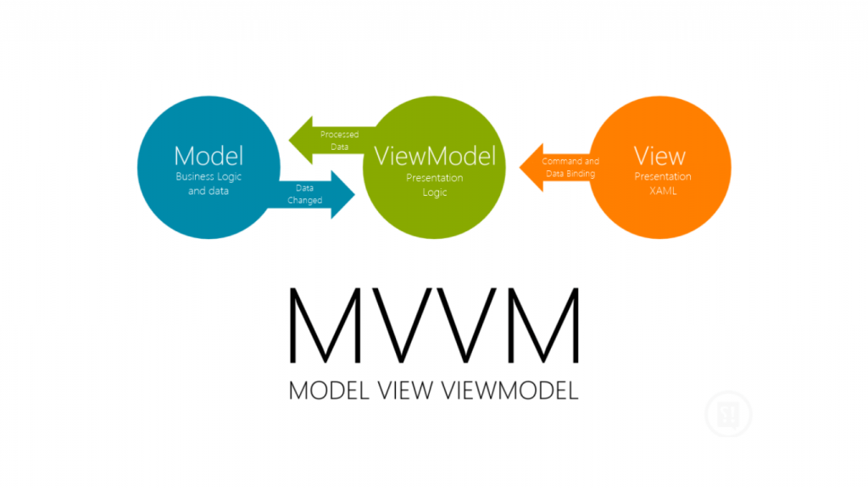
MVVM
MVVM
Model: 앱의 데이터와 비즈니스 로직 계층.
View: 사용자에게 보이는 UI.
ViewModel: View를 위한 상태와 로직을 관리하는 중간 계층.

Slide 4
MVVM
class FolderViewModel : ViewModel() {
private val _folders = MutableStateFlow<List<Folder>>(emptyList())
val folders = _folders.asStateFlow()
private val _isLoading = MutableStateFlow(false)
val isLoading = _isLoading.asStateFlow()
private val _errorMessage = MutableStateFlow<String?>(null)
val errorMessage = _errorMessage.asStateFlow()
fun loadFolders() {
viewModelScope.launch {
_isLoading.value = true
try {
_folders.value = repository.getFolders()
} catch (e: Exception) {
_errorMessage.value = e.message
} finally {
_isLoading.value = false
}
}
}
fun deleteFolder(folderId: Long) {
// ...
}
fun bookmarkFolder(folderId: Long) {
// ...
}
}
MVVM
구조가 직관적이지만
코드가 깊어지거나 상태가 많아지면, 논리적 모순이 발생하고 가독성이 떨어짐

Slide 5
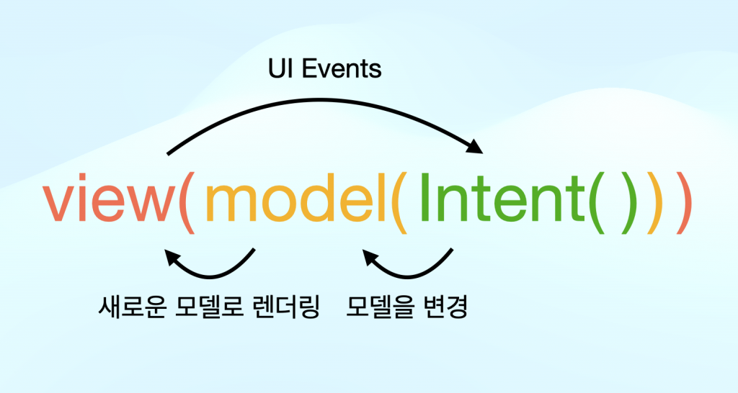
MVI
MVI
Model: 화면의 상태 또는 앱의 데이터.
View: 사용자에게 보이는 UI.
Intent: 사용자의 의도.

Slide 6
MVI
User Action
↓
Intent
↓
ViewModel
↓
Reduce
↓
New UiState
↓
Compose UI
MVI
Model: 화면의 상태 또는 앱의 데이터.
View: 사용자에게 보이는 UI.
Intent: 사용자의 의도.

